Slide 1
BÁO CÁO MÔN HỌC:
BIG DATA AND CLOUD COMPUTING
Đề tài:
PHÁT HIỆN BẤT THƯỜNG TRONG DỮ LIỆU IOT (nhiệt độ, độ ẩm, ...)
SỬ DỤNG SPARK VÀ KAFKA
Thực hiện: nhóm 32
- Huỳnh quốc bữu 240104026
- Trần võ bảo thiên 240104052
Giảng viên:
Ts. Nguyễn thanh bình

Slide 2
Nội dung
Giới thiệu
Thiết kế hệ thống
Thiết bị phần cứng (sensors)
Phương pháp phát hiện bất thường
Triển khai và kết quả đạt được
Kịch bản demo và demo
Kết luận và hướng phát triển

Slide 3
GIỚI THIỆU
ĐỘNG LỰC
MỤC TIÊU
Nông nghiệp thông minh cần giám sát môi trường theo thời gian thực
Dữ liệu từ cảm biến IoT phát sinh liên tục, khối lượng lớn
Các hệ thống truyền thống chủ yếu hiển thị dữ liệu
Cần phát hiện sớm các bất thường để giảm rủi ro
Xây dựng kiến trúc Big Data cho giám sát IoT
Xử lý dữ liệu cảm biến theo thời gian thực và theo lô
Phát hiện bất thường cho nhiệt độ, độ ẩm, độ ẩm đất…
Trực quan hóa dữ liệu và hỗ trợ giám sát

Slide 4
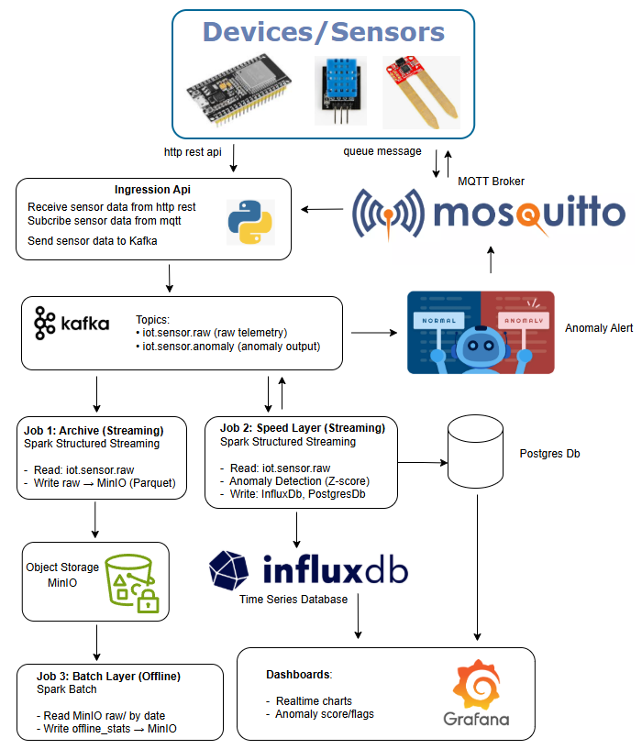
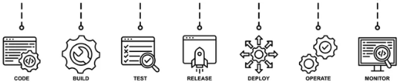
Thiết kế hệ thống
Phân tách rõ các tầng: Ingestion - Processing - Storage
Kafka đóng vai trò trung tâm thu thập dữ liệu
Thiết kế hướng mở rộng và dễ tích hợp

Slide 5
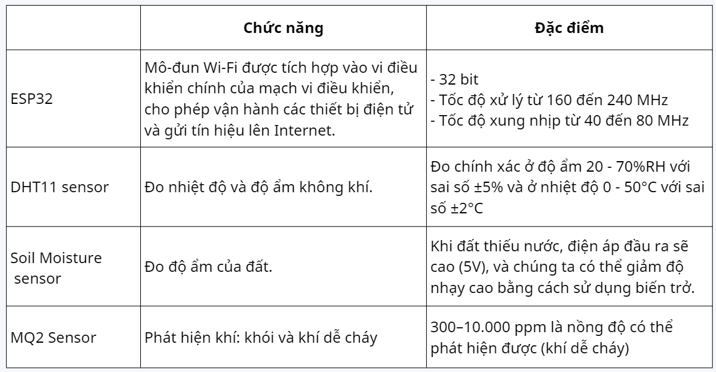
ThiếT bị phần cứng (sensors)

Slide 6
Phương pháp phát hiện bất thường
  Phương pháp Unsupervised
  Sử dụng Z-score
  Tính mean, std theo sliding window
  |Z-score| ≥ 3 → Anomaly
  Lưu & giám sát qua InfluxDB, PostgreSQL

Slide 7
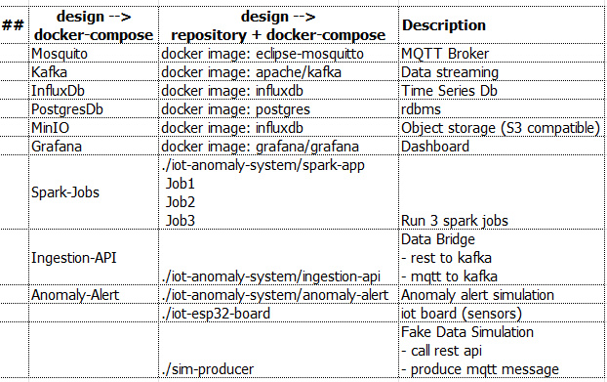
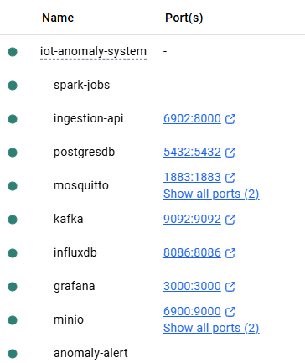
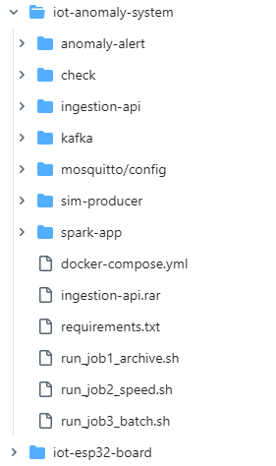
Triển khai và kết quả đạt được
https://github.com/buuhq-uit/uit-bigdata-cloud-team32

Slide 8
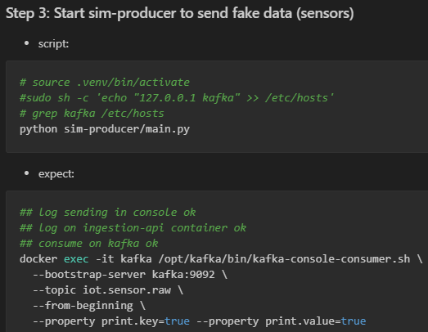
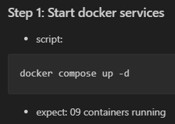
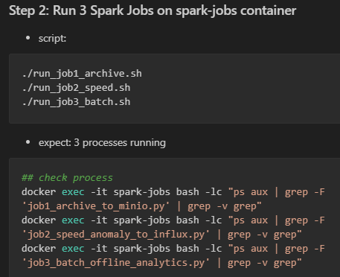

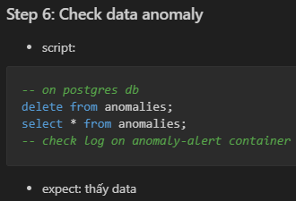

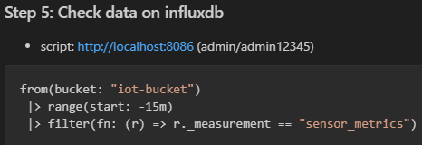
Kịch bản demo và demo

Slide 9
Kết luận và hướng phát triển
Kết luận
- Hệ thống hoạt động ổn định với dữ liệu realtime
- Phát hiện được bất thường áp dụng spark
Kiến trúc mở rộng, tách biệt ingestion – processing – storage
Cloud Ready
Hướng phát triển
- Áp dụng them các ML (LLM) Models để phát hiện bất thường
Tích hợp thêm các giao thức IoT (Zigbee,…)
Thêm web-ui và mobile app phía user
- Triển khai trên cloud native (k8s) và cloud public (AWS / GCP)

Slide 10


Q&A
Cảm ơn thầy và các bạn đã lắng nghe

